Slide 1

Book Bakery
2조
이채린 유동현 김재욱 최재현 김수림 연진섭 김지우

Slide 2
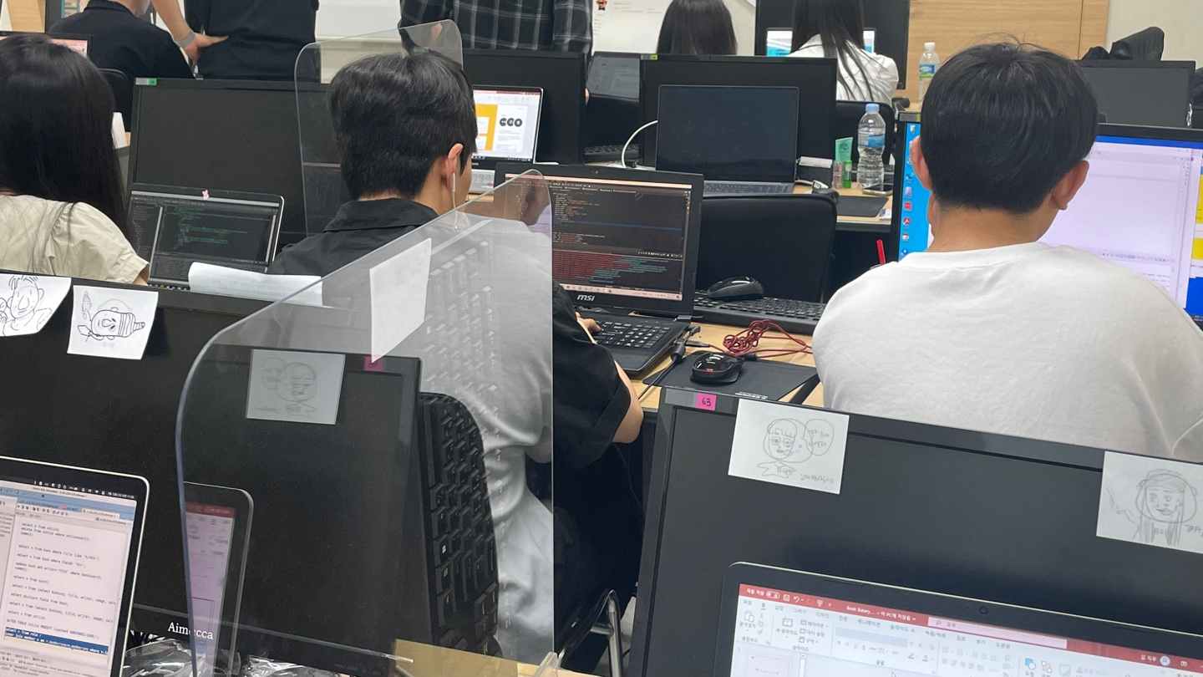
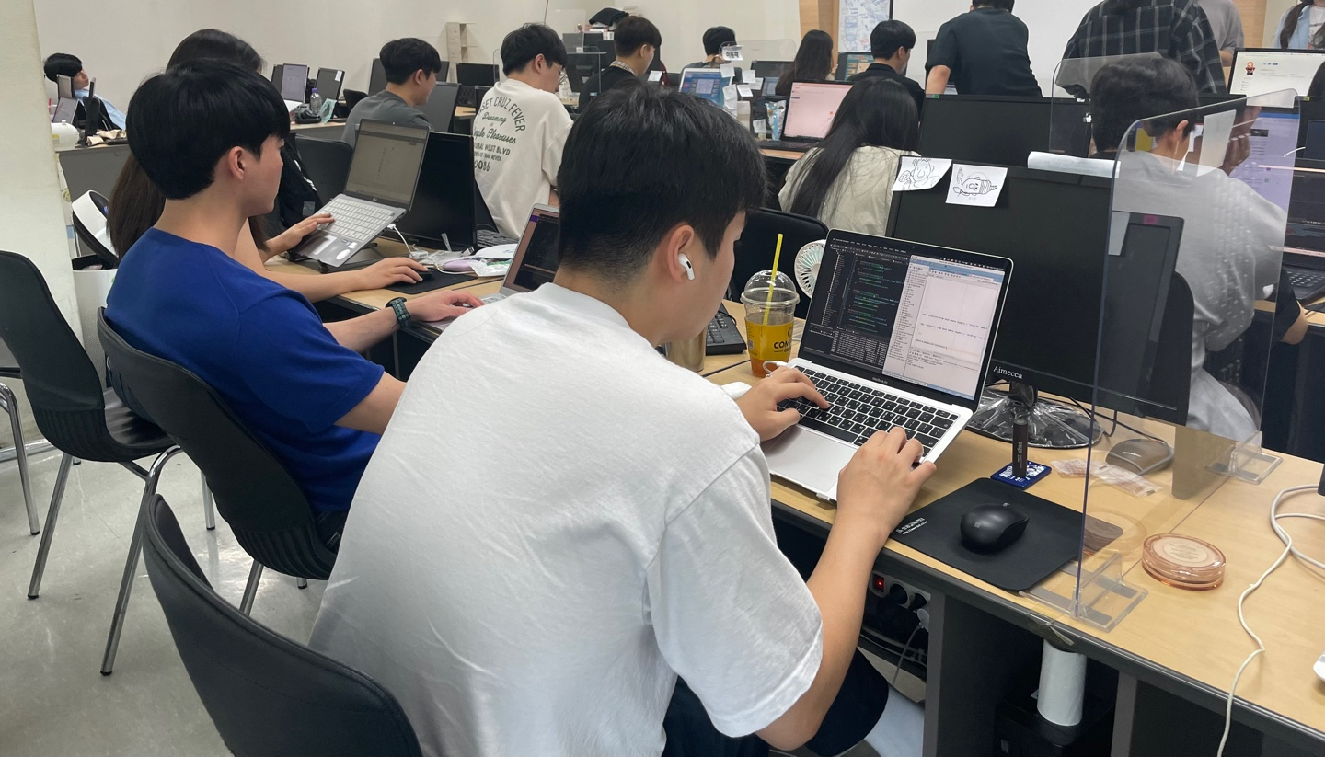

프로젝트 일정표
역할 및 후기
개발배경
기획의도
DB 구조
기능구현

Slide 3


프로젝트 일정표
개발배경
(2) 06/29 - 07/04
> DDL & DML
> 각자 CSS 구현
(4) 07/11 - 07/12
> 기능 수정
> 발표 준비
FINISH
(3) 07/05 - 07/11
> 담당 기능 구현
(1) 06/26 - 06/28
> 아이템 선정
> 화면 흐름도 & ERD

Slide 4

역할 및 후기
이채린
관리자 > 도서 CRUD
유저 > 메인 페이지, 도서 목록, 상세보기, 장바구니
유동현
관리자 > 공지사항 CRUD
유저 > 회원가입, 메인페이지, 결제, 주문, 배송지 CRUD
김지우
유저 > 도서 상세보기, 이벤트, 쿠폰 다운로드
김재욱
관리자 > 북유럽 서평 관리 CRUD
유저 > 북유럽 서평 게시판
최재현
Spring security
관리자, 유저 > 헌책방 CRUD, 웹소켓 대화방
김수림
관리자 > 매장 안내
유저 > 북유럽 커뮤니티 및 마이페이지
연진섭
유저 > 사이트 마이페이지, 도서 주문 및 결제 페이지

Slide 5











개발 배경
사용 언어
사용 기술

Slide 6

기획의도
서점
(yes24, 교보문고, 영풍문고)
+ SNS
(네이버 블로그, 카페)
+ 중고 판매
(에브리타임, 당근마켓)
도서 판매 + @ 기능 제공
= 유저 > 단순 구매 X
“다른 기능”을 사용하고자 사이트 유입
즉, 도서 판매를 기반한 도서 통합 서비스 확장성을 고려한 플랫폼 구축
기존 심심한 서점 사이트 단순한 책 판매 X
트래픽
유저당 웹 페이지 체류 시간 증진
= HOW ??
Bench Mark

Slide 7
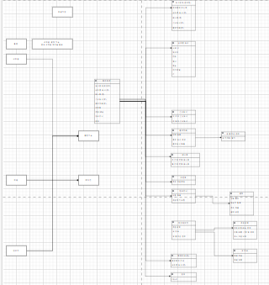
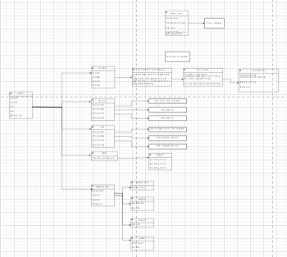
DB 구조
Flow Chart
비회원
로그인 > 회원
로그인 > 관리자

Slide 8
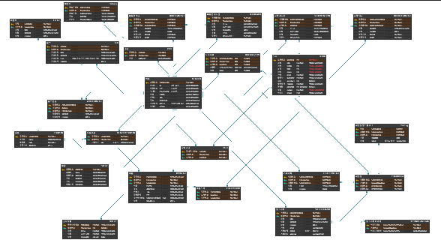
DB 구조
ERD

Slide 9
기능 구현

Slide 10
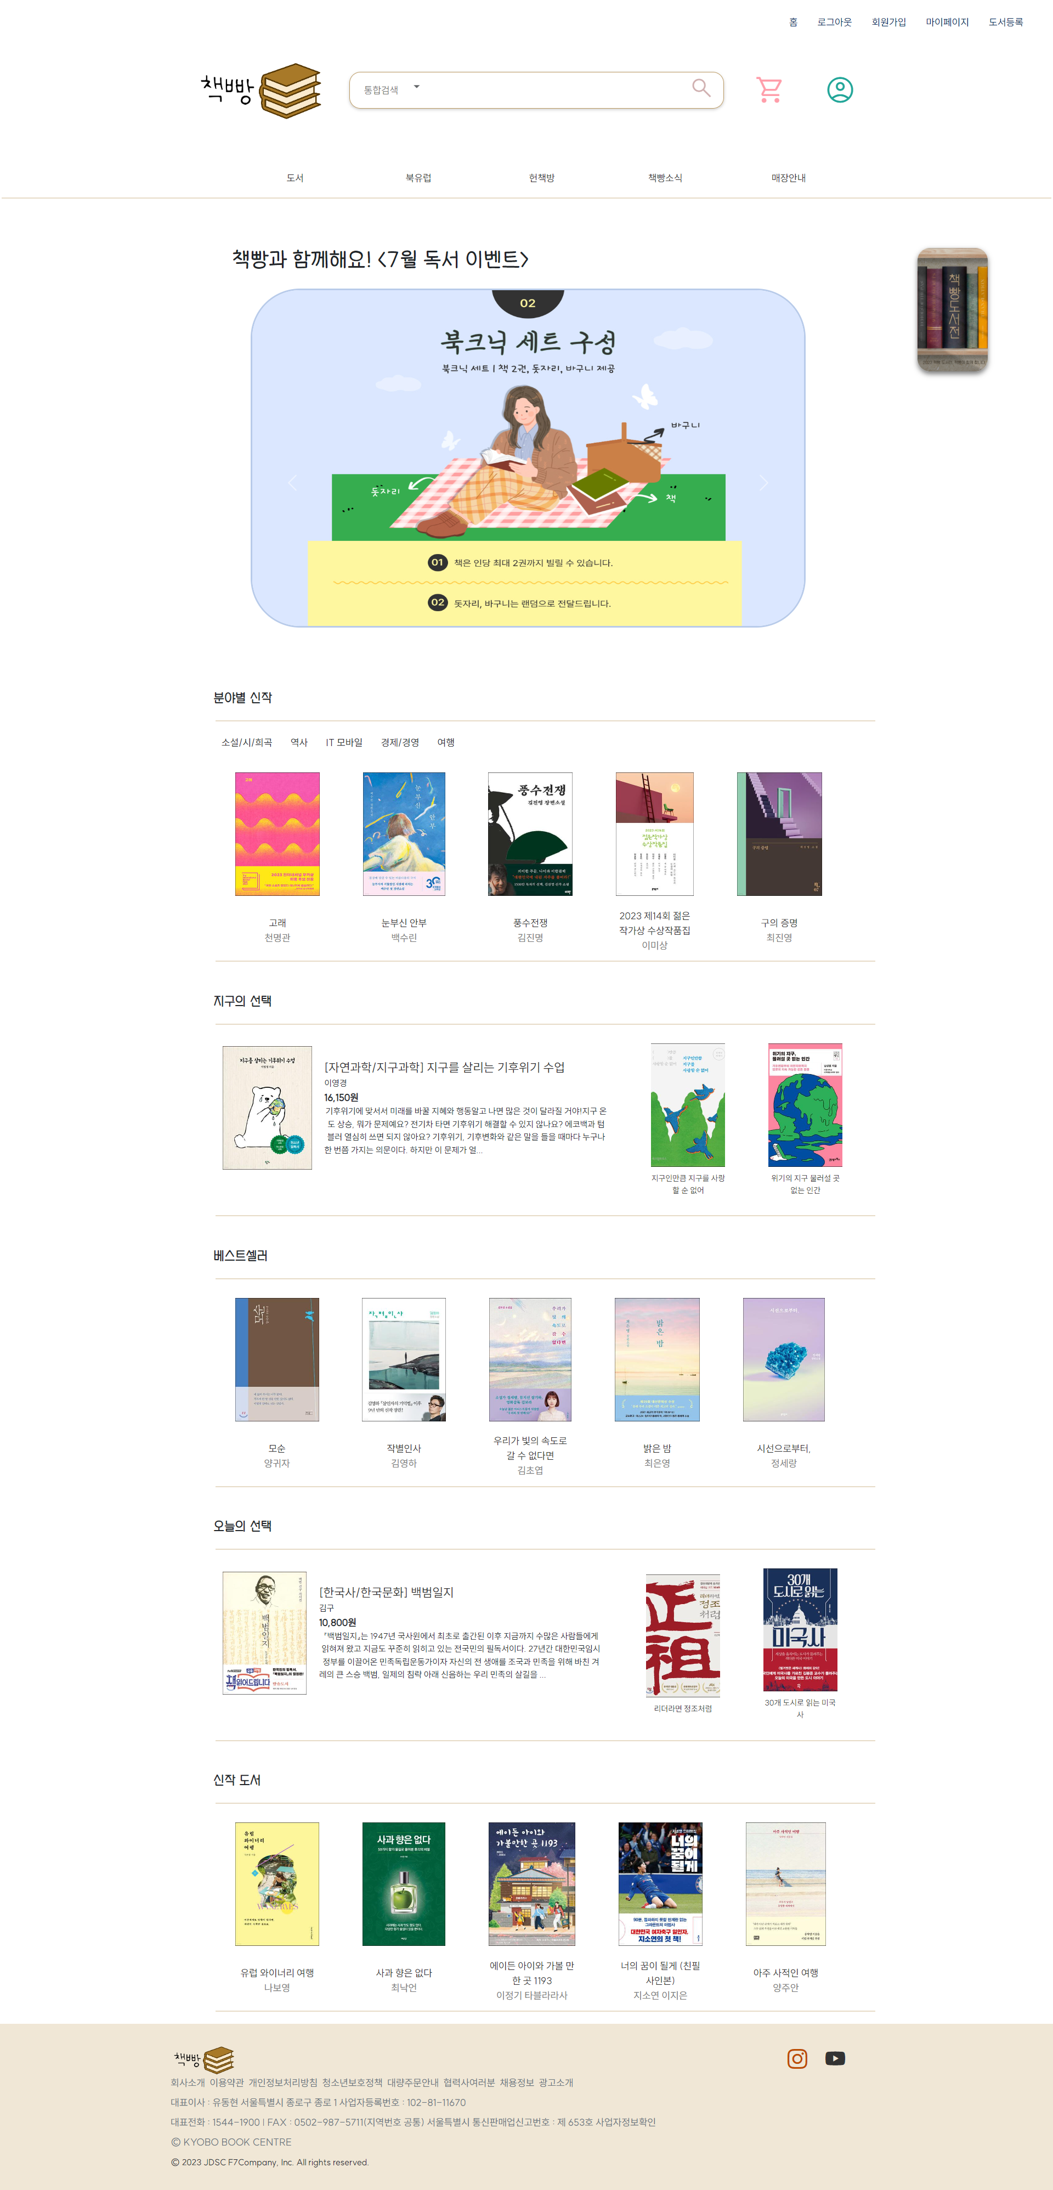
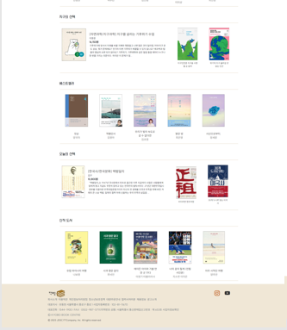
기능 구현
메인 페이지

Slide 11

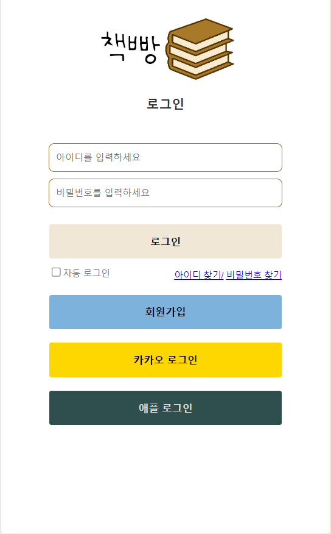
기능 구현
로그인 화면

Slide 12
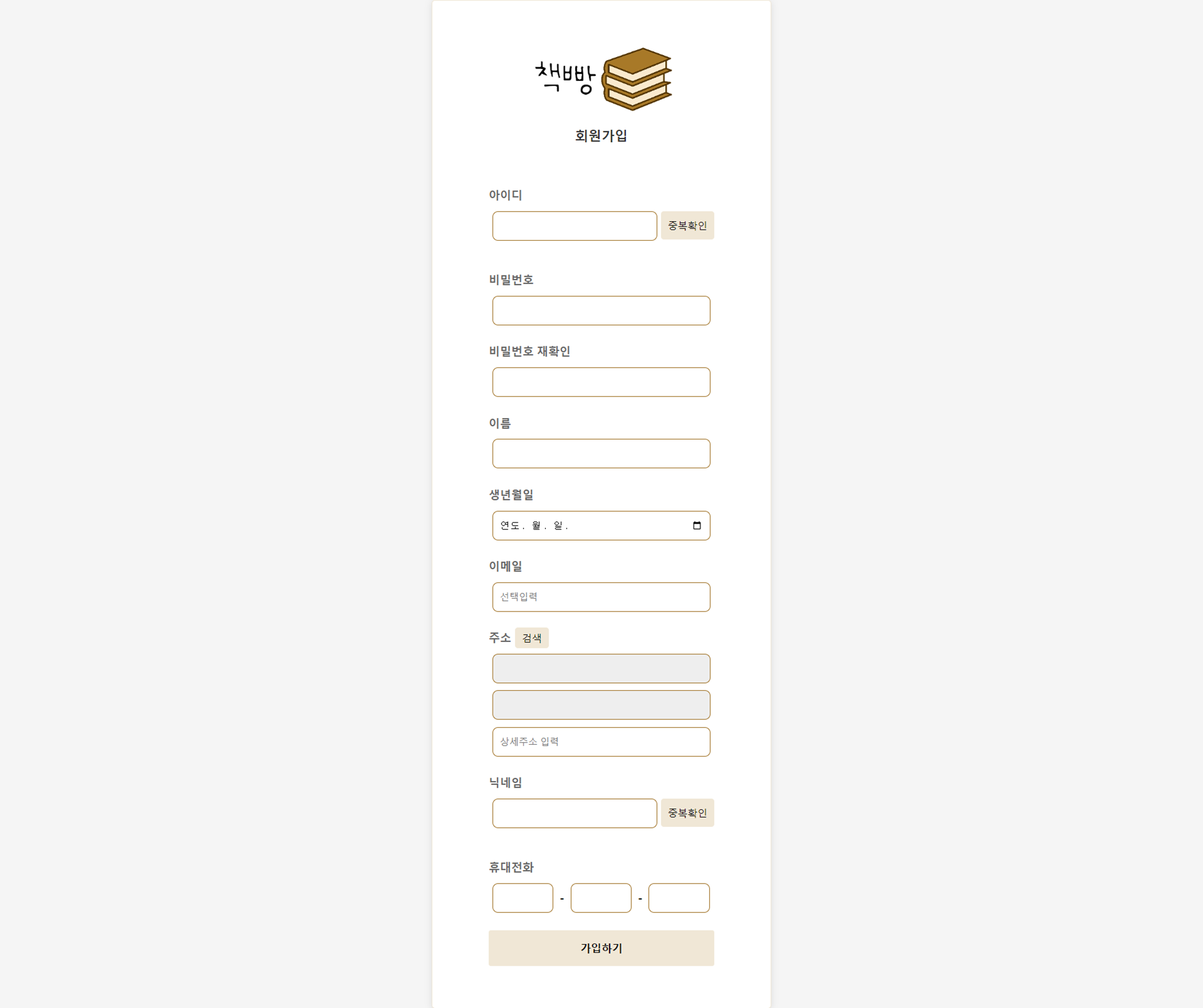
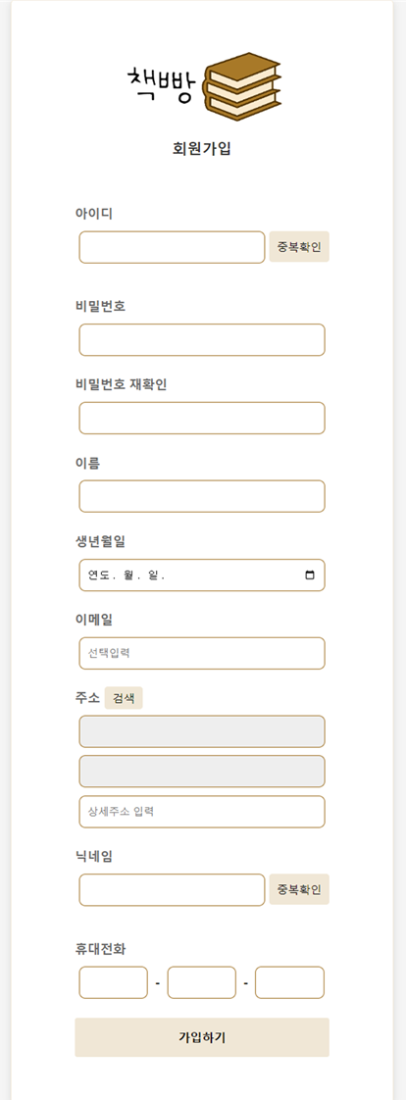
기능 구현
회원가입 화면

Slide 13
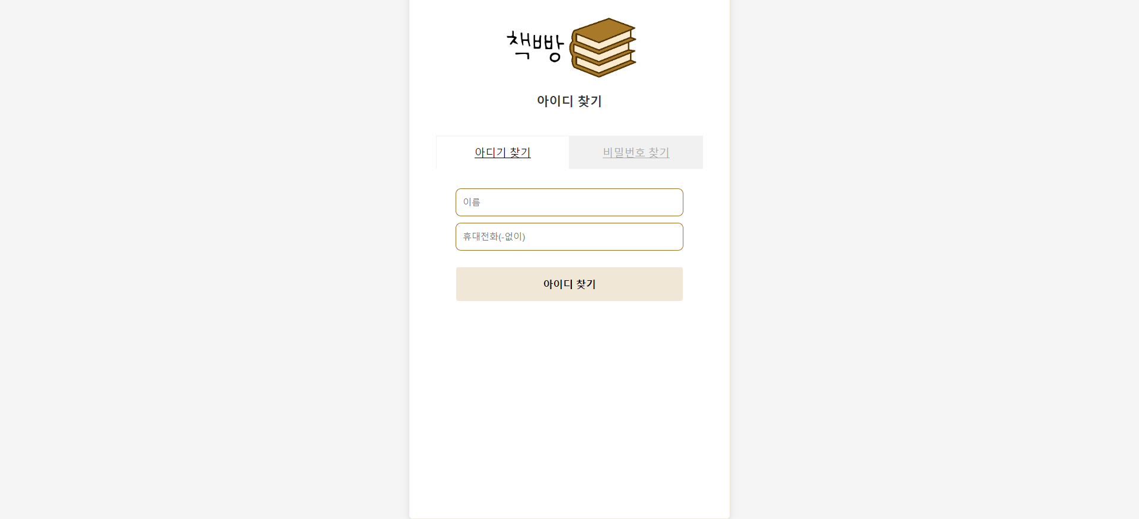
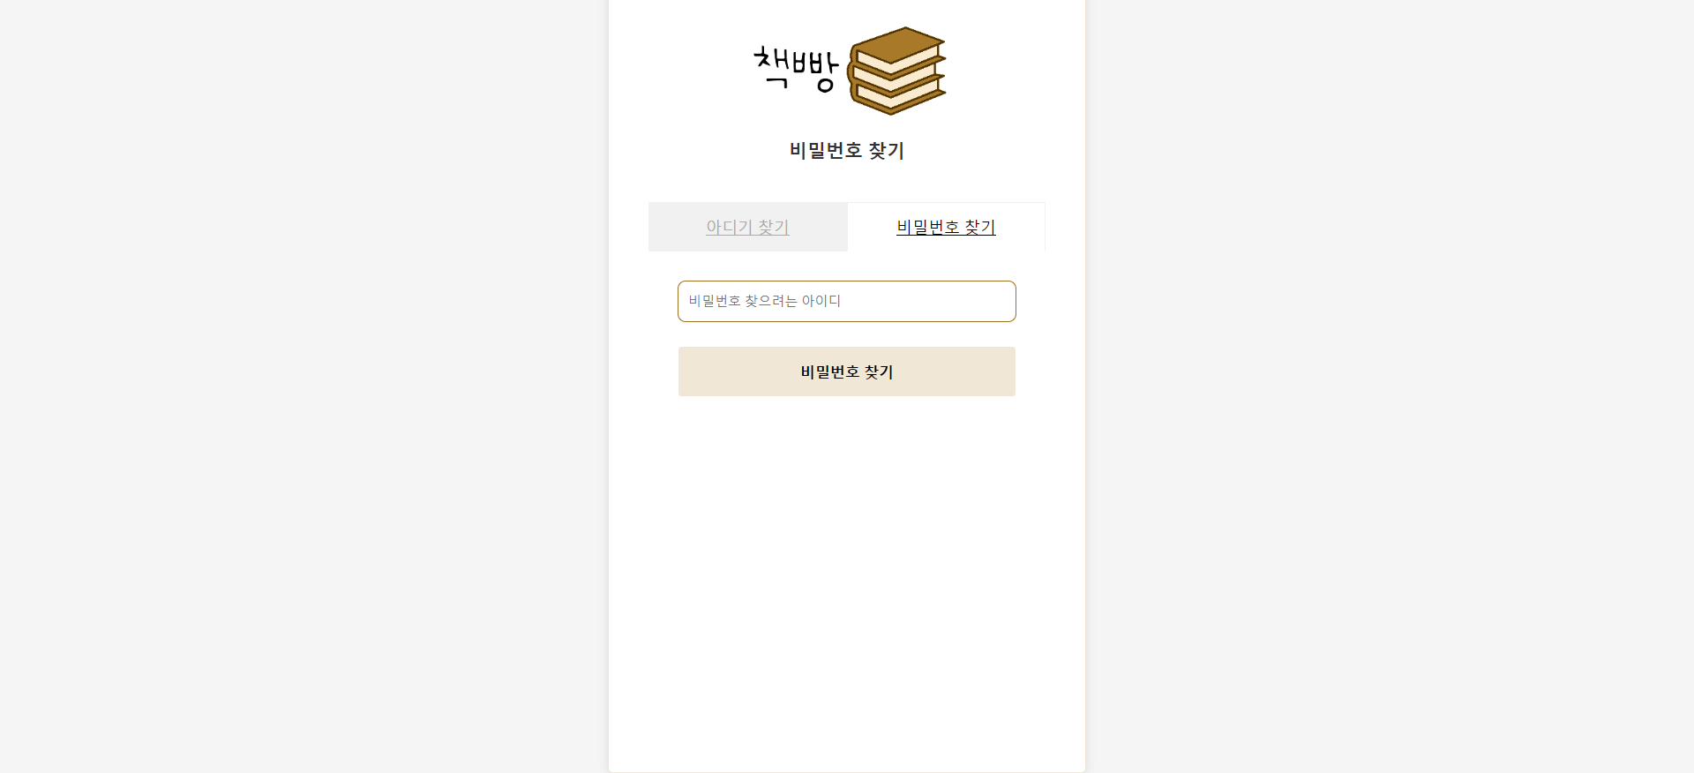
기능 구현
아이디 및 비번 찾기 화면

Slide 14
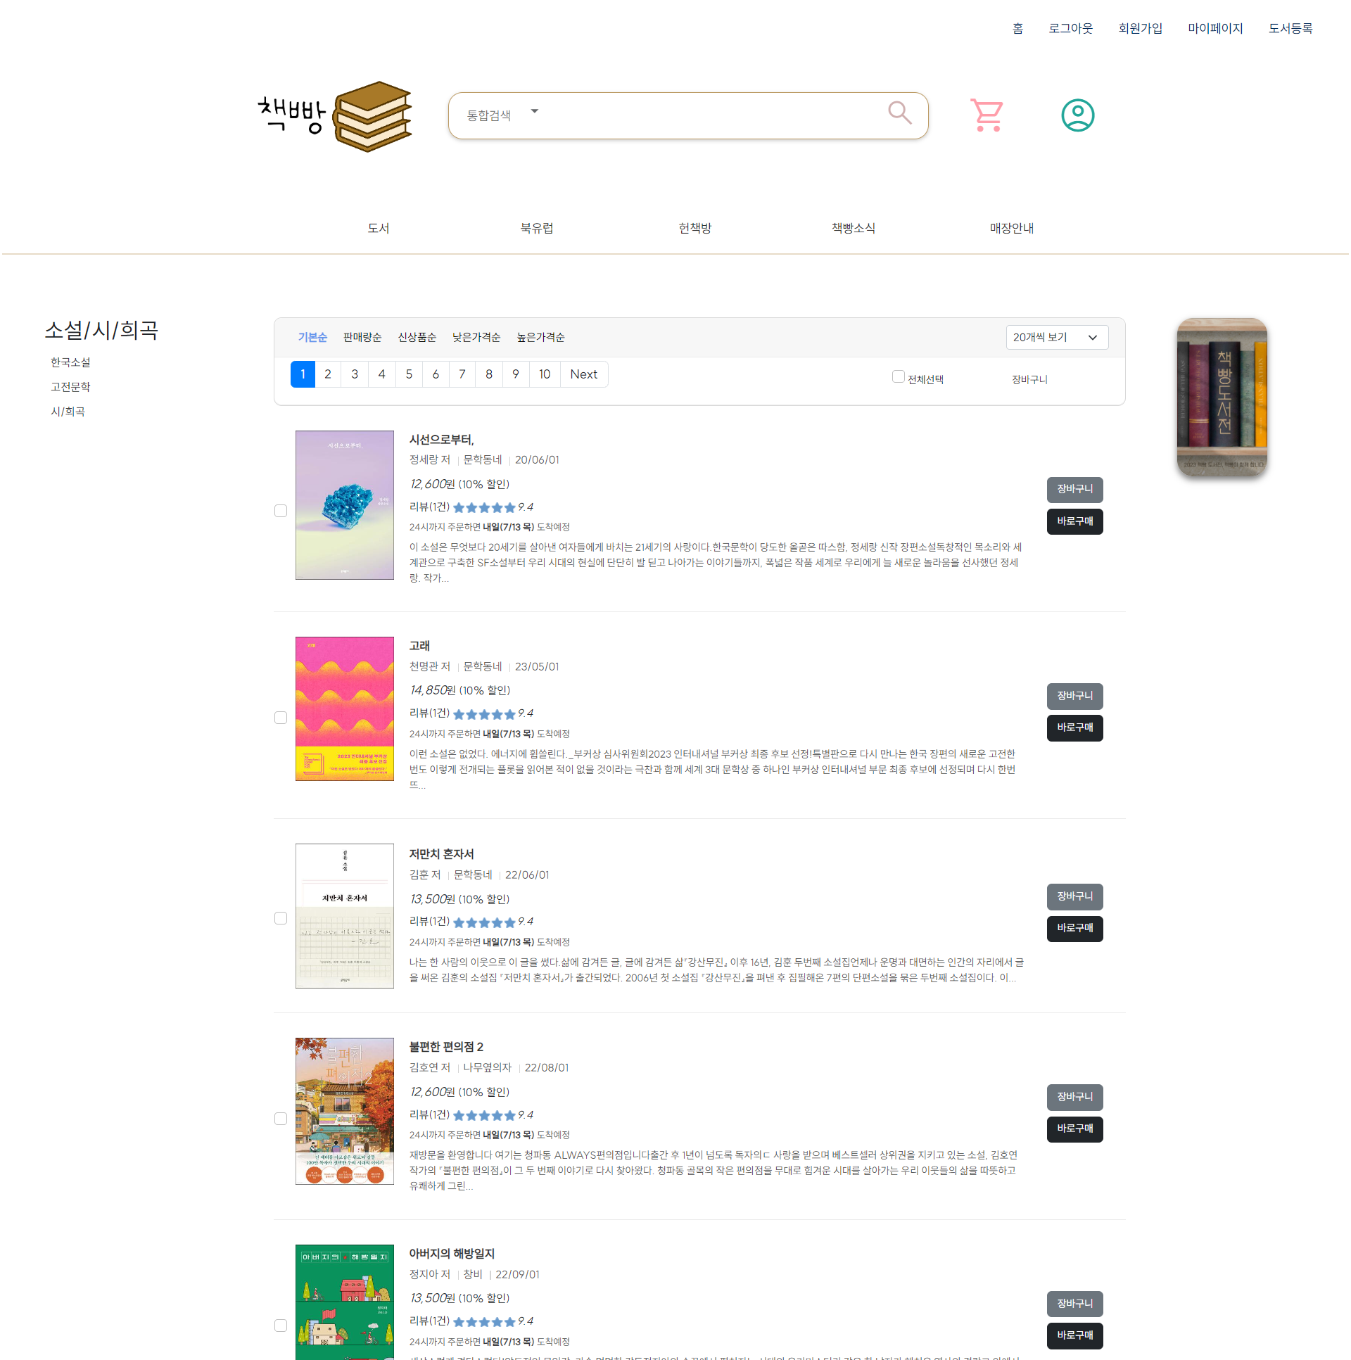
기능 구현
책 목록 화면

Slide 15
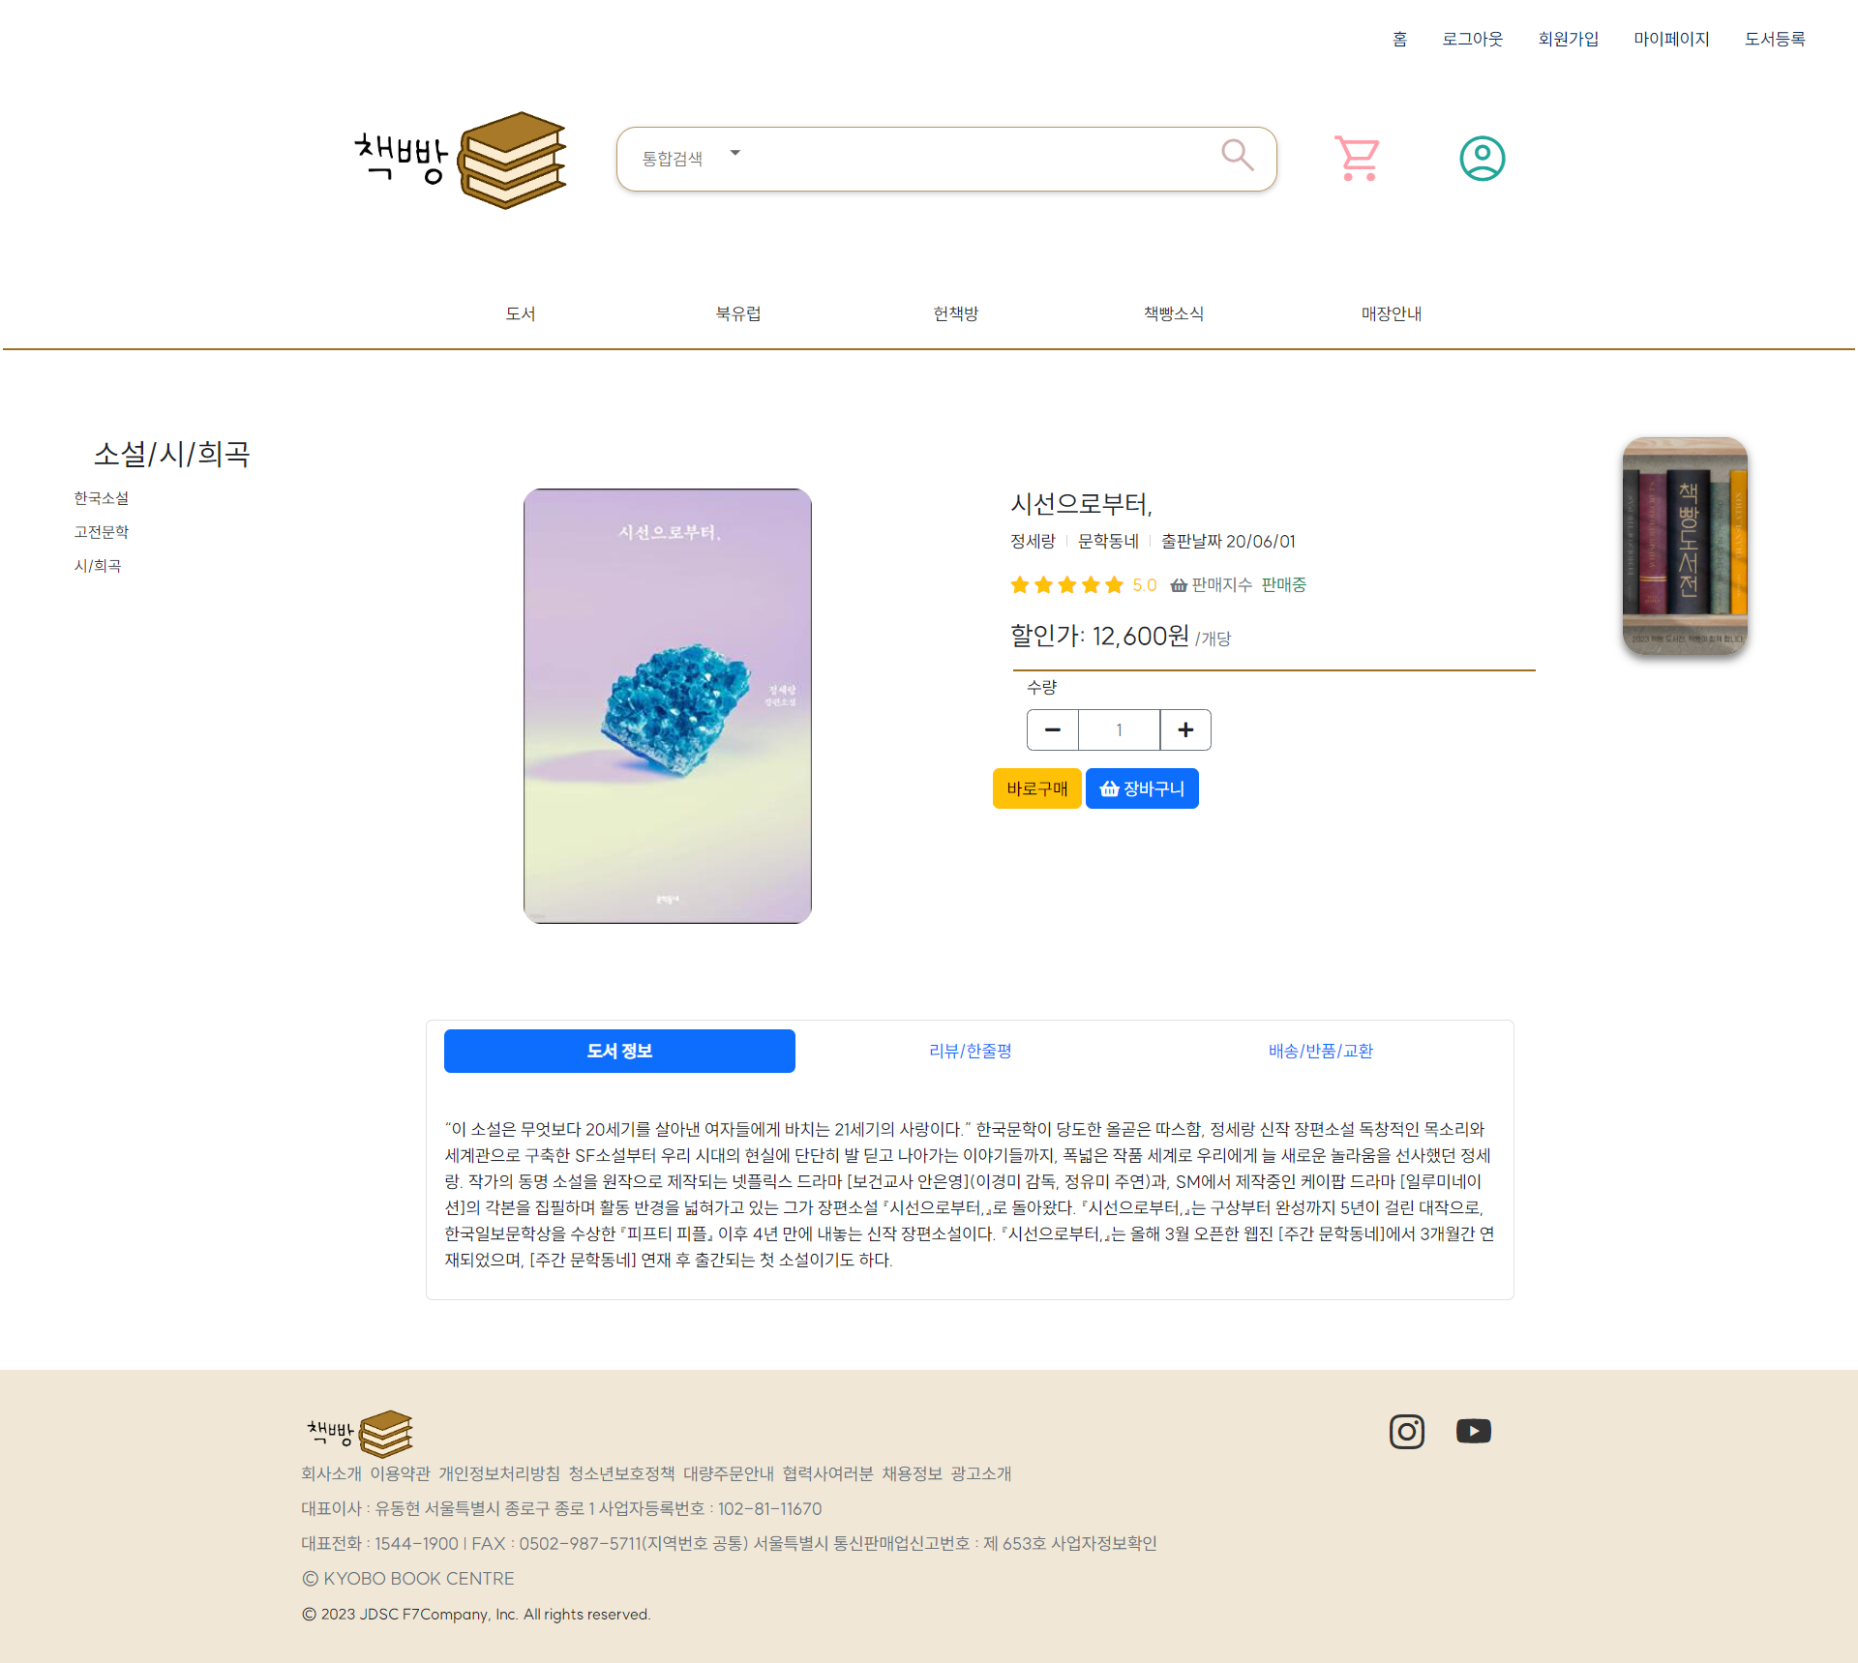
기능 구현
책 상세보기 화면

Slide 16
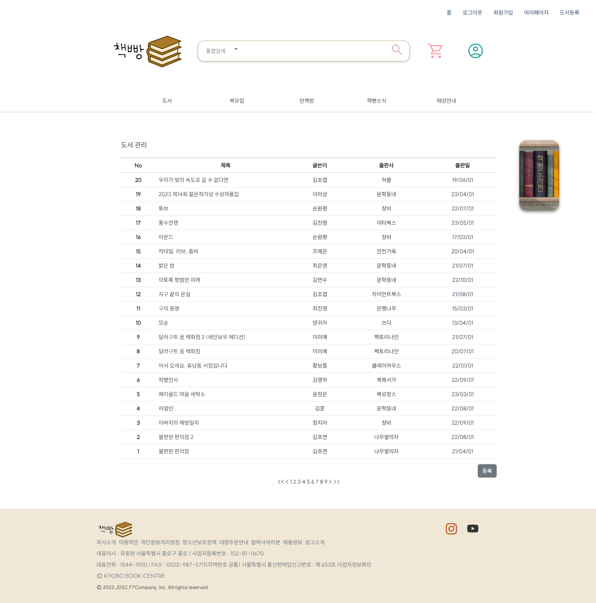
기능 구현
책 등록 화면

Slide 17
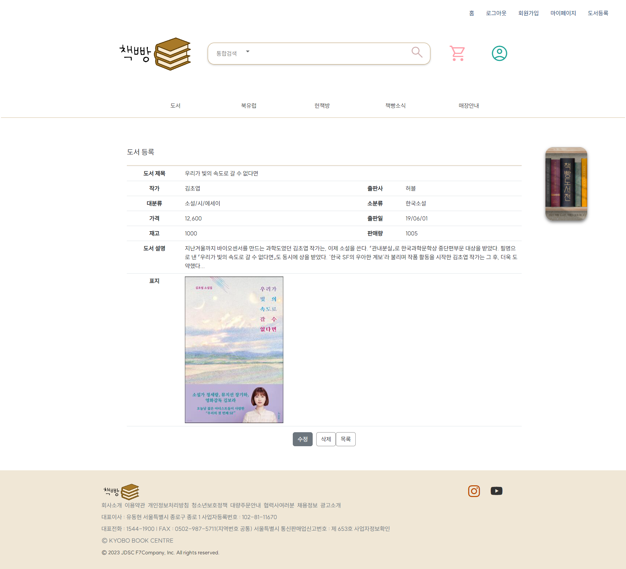
기능 구현
책 수정 및 삭제 화면

Slide 18
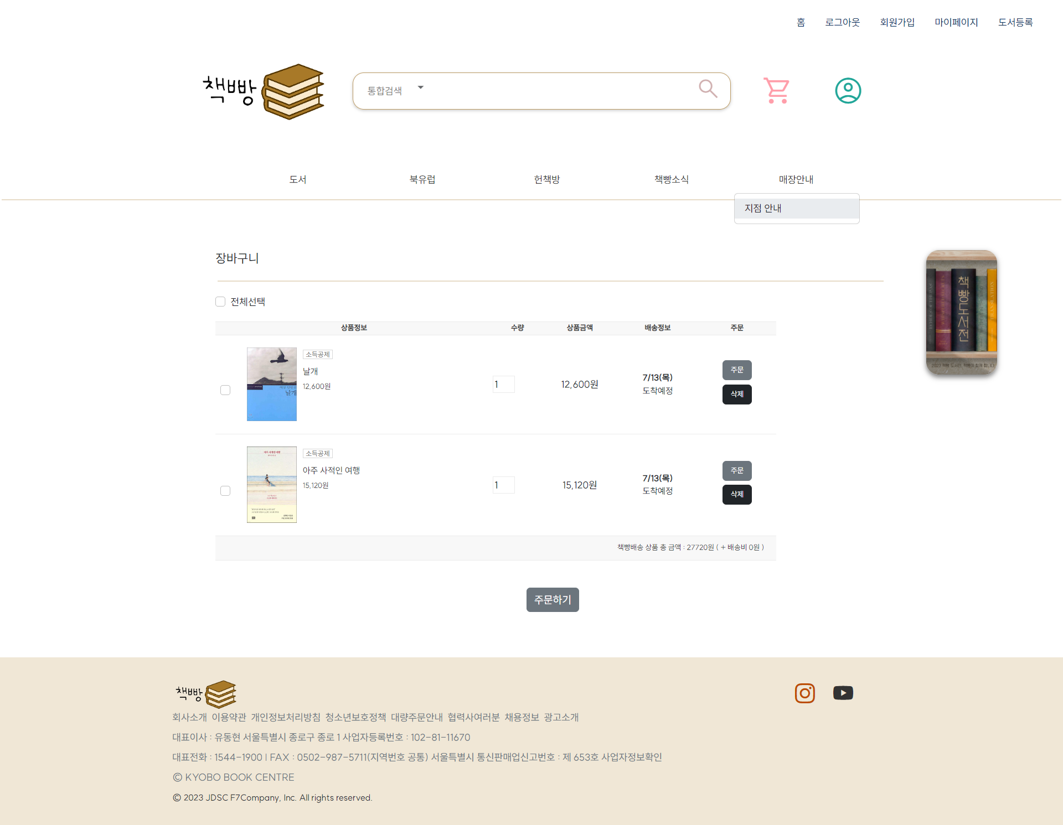
기능 구현
장바구니 화면

Slide 19
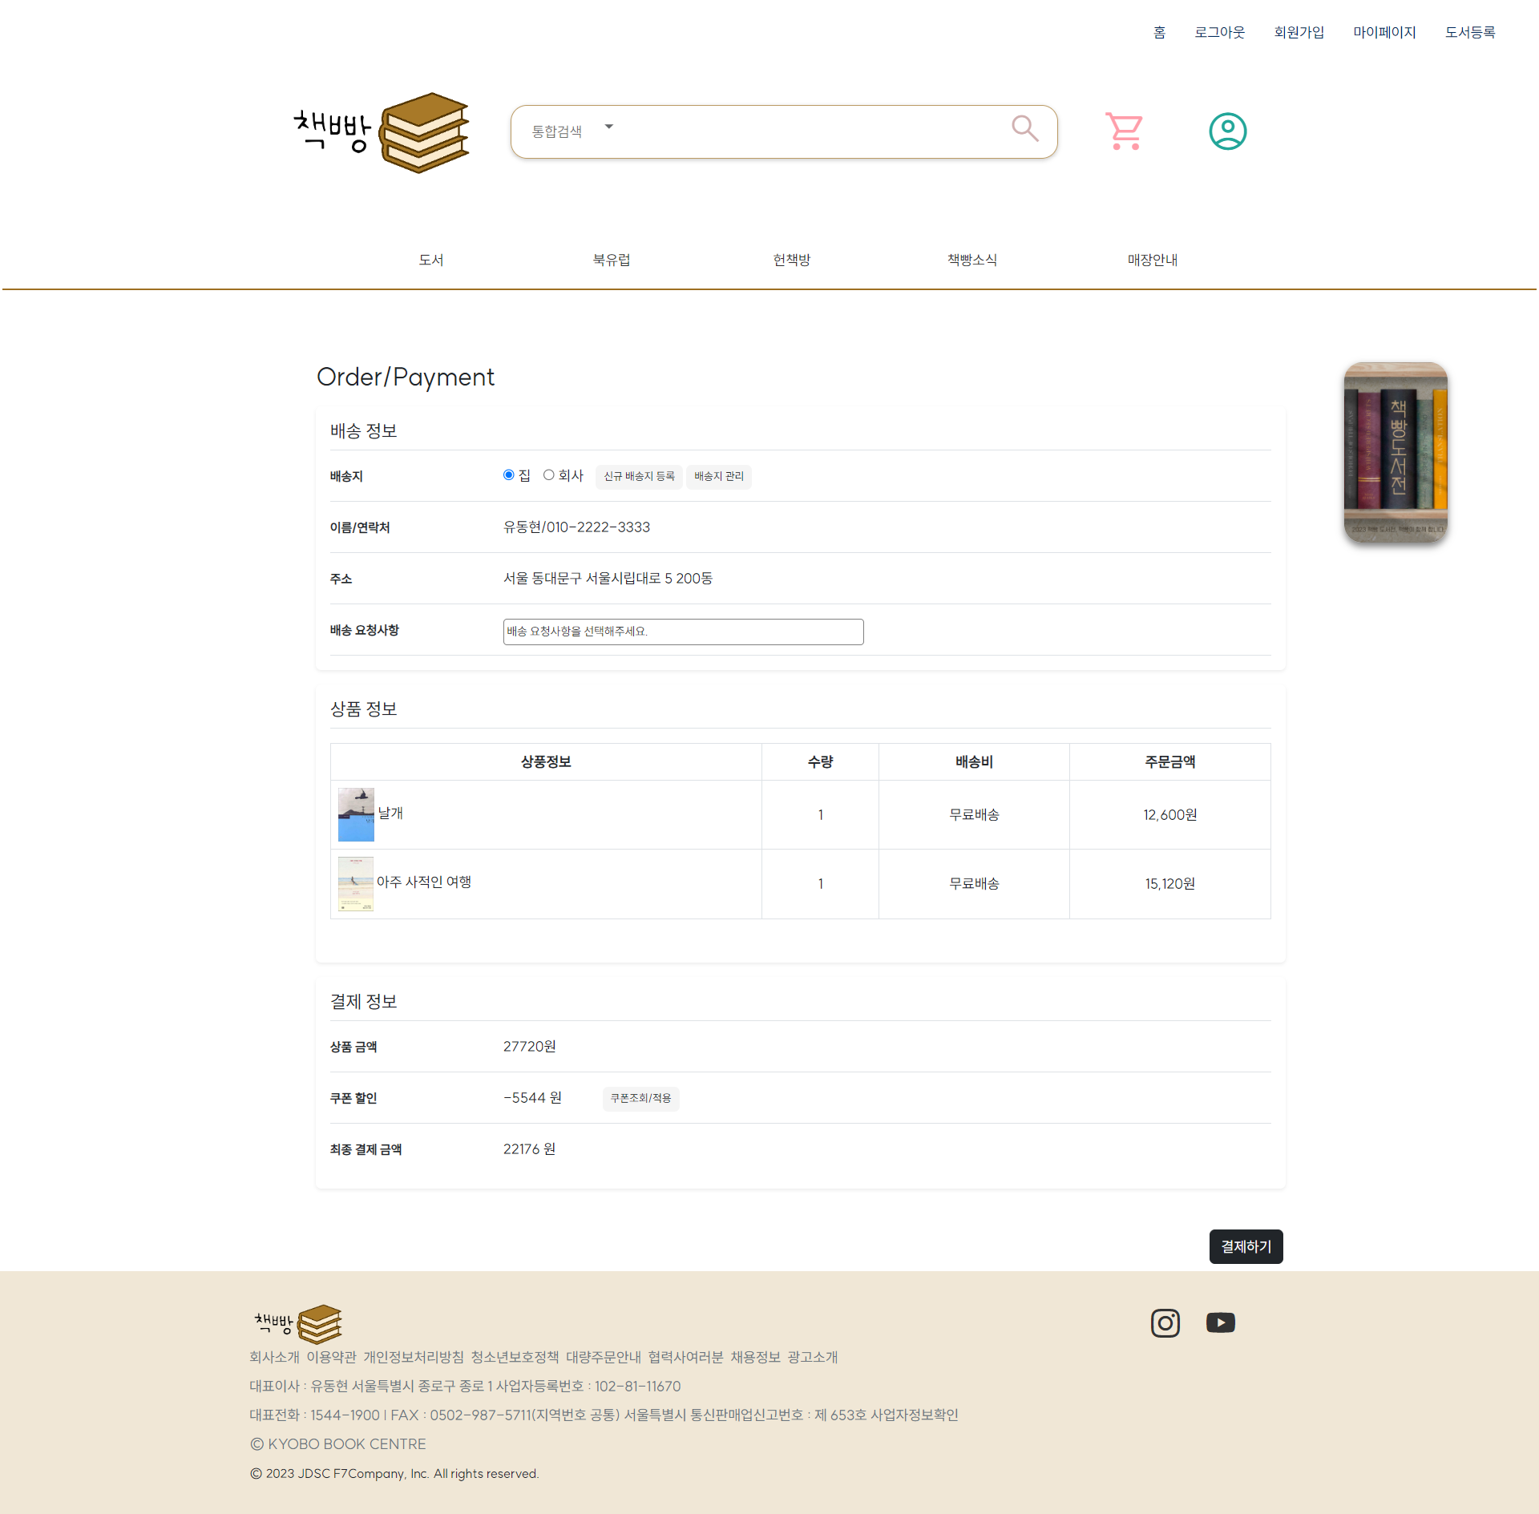
기능 구현
결제 화면

Slide 20
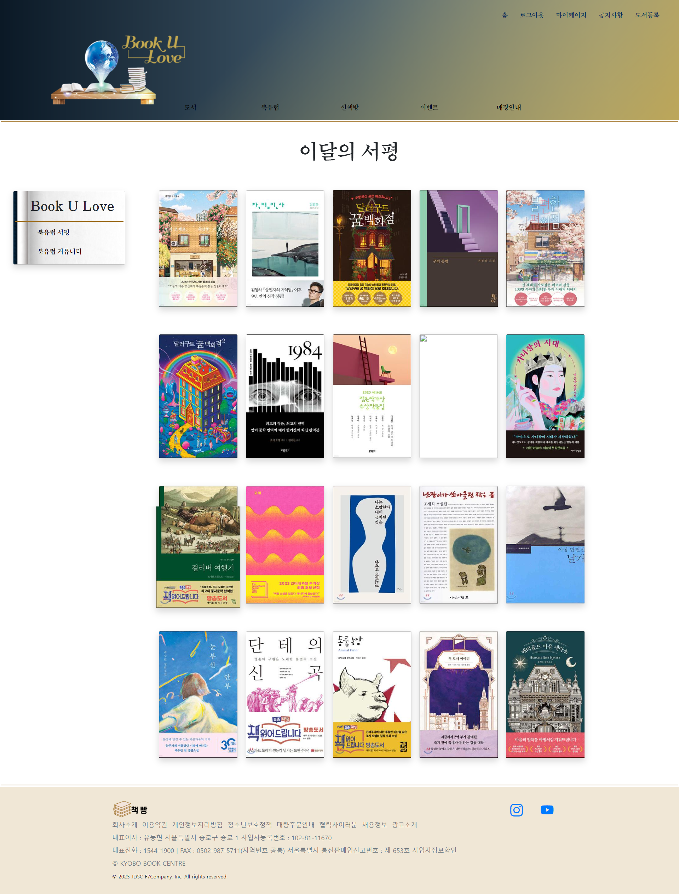
기능 구현
북유럽 게시판

Slide 21
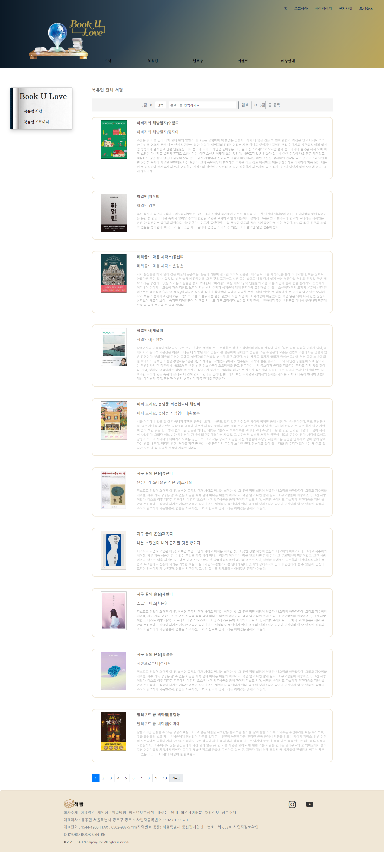
기능 구현
서평 목록 화면

Slide 22
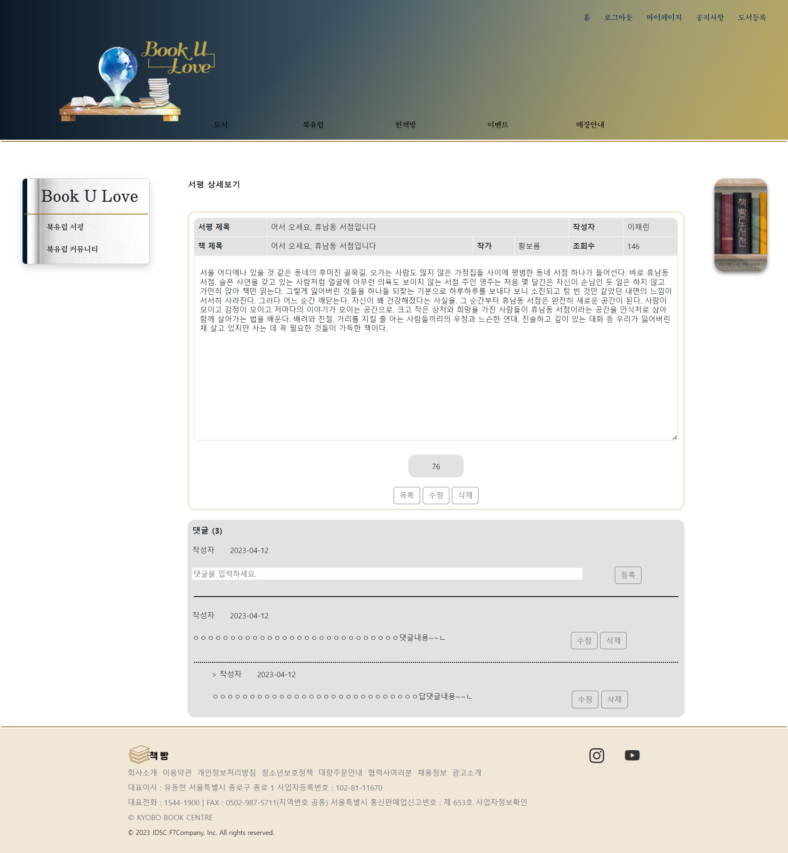
기능 구현
서평 상세보기 화면

Slide 23
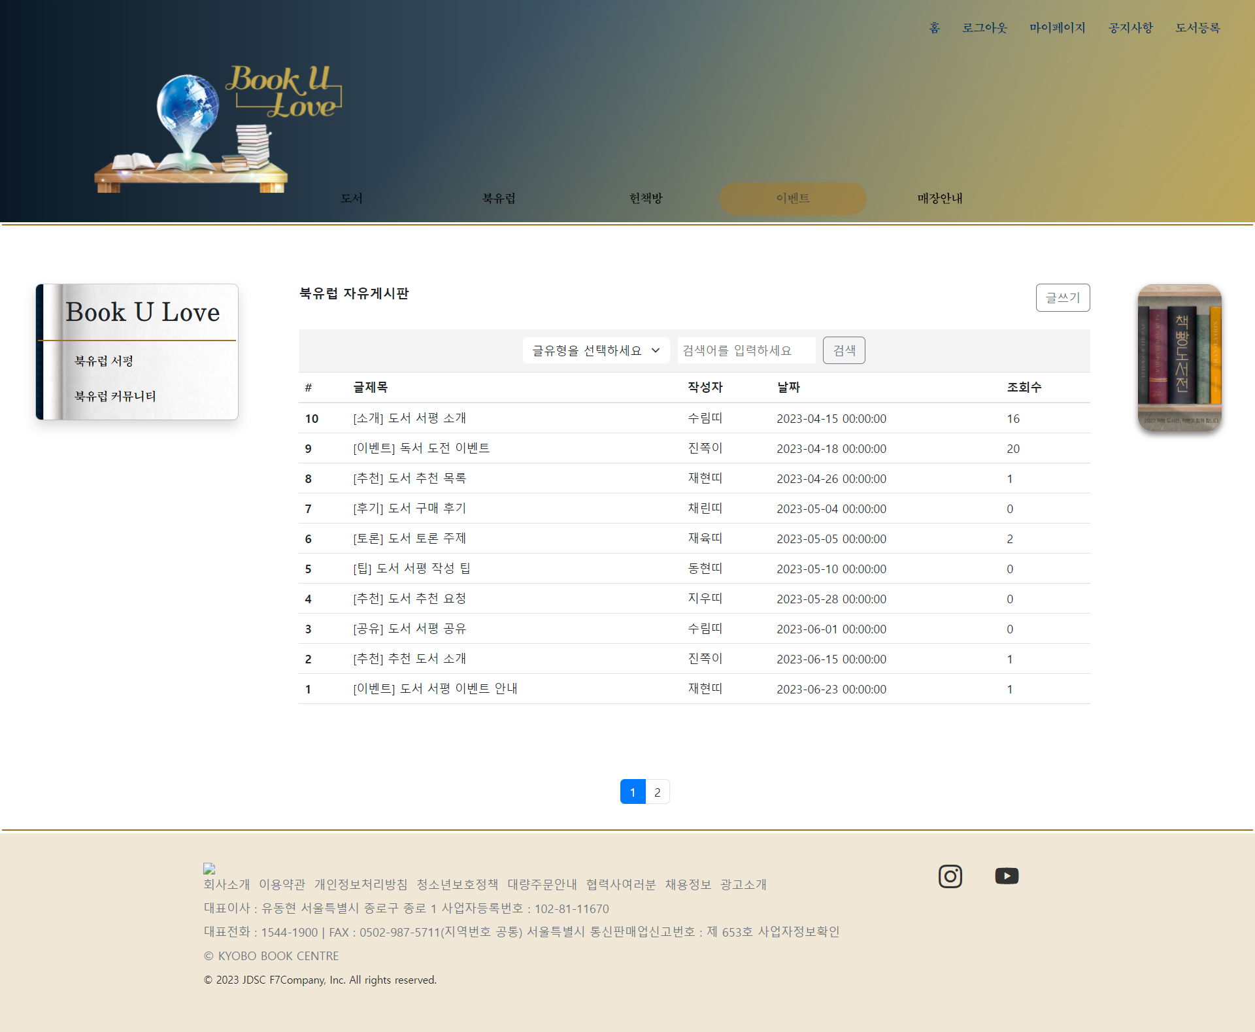
기능 구현
커뮤니티 목록 화면

Slide 24
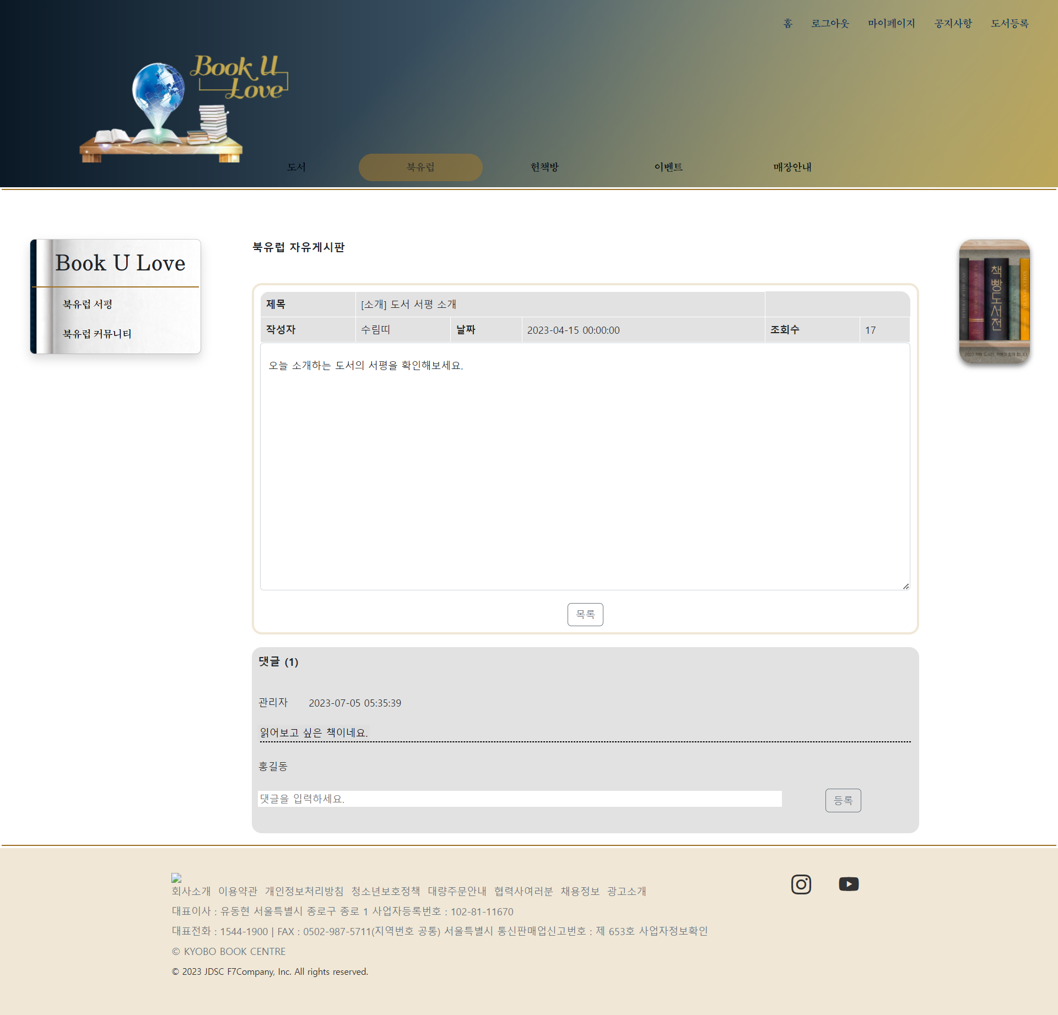
기능 구현
커뮤니티 상세보기

Slide 25
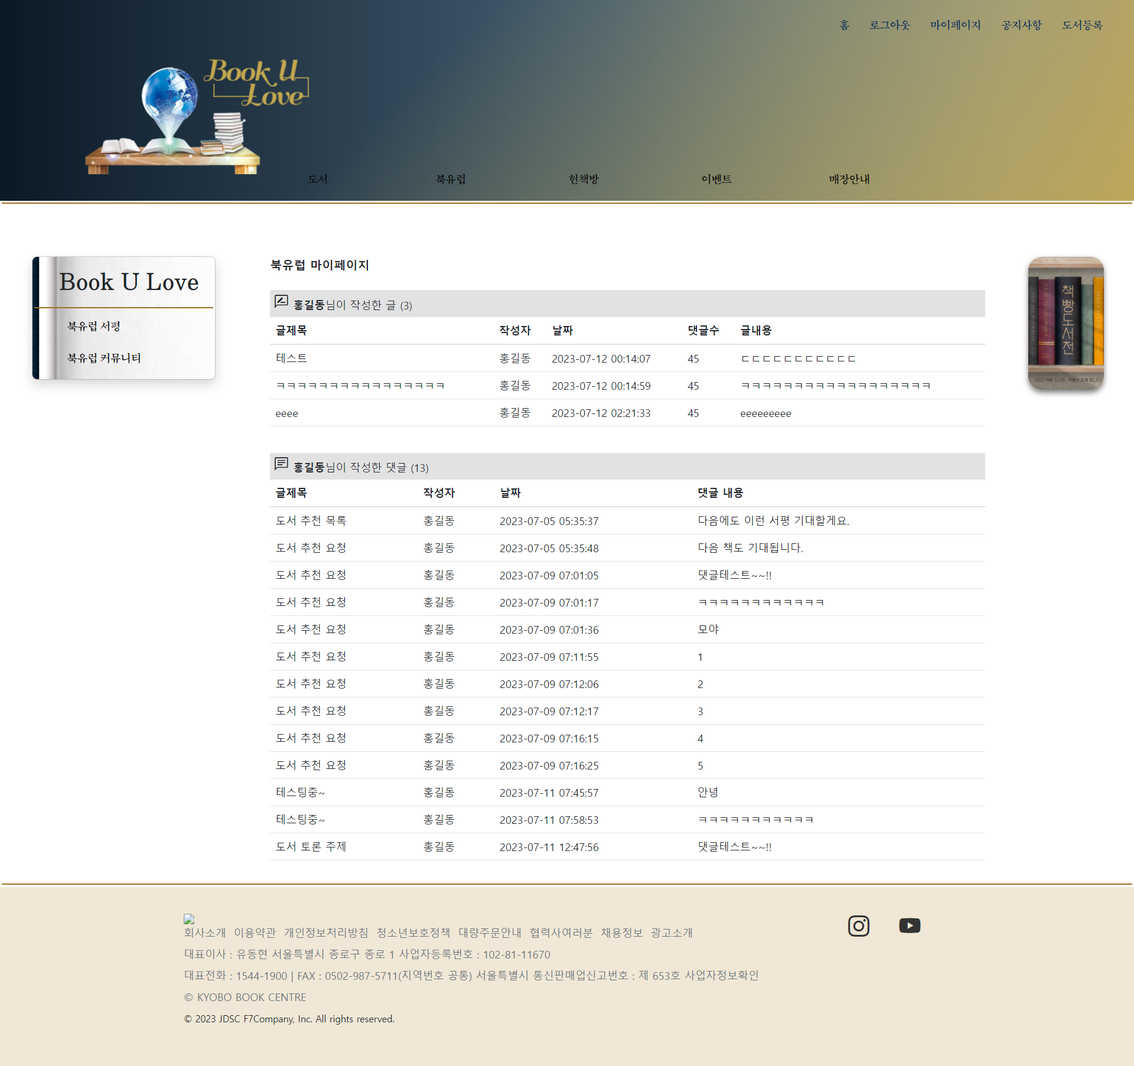
기능 구현
북유럽 마이페이지

Slide 26
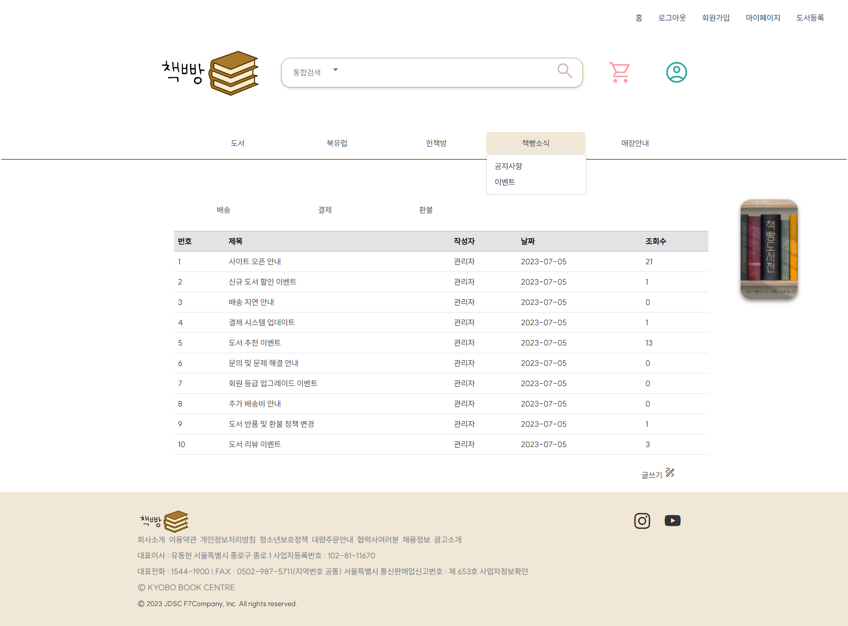
기능 구현
공지사항 화면

Slide 27
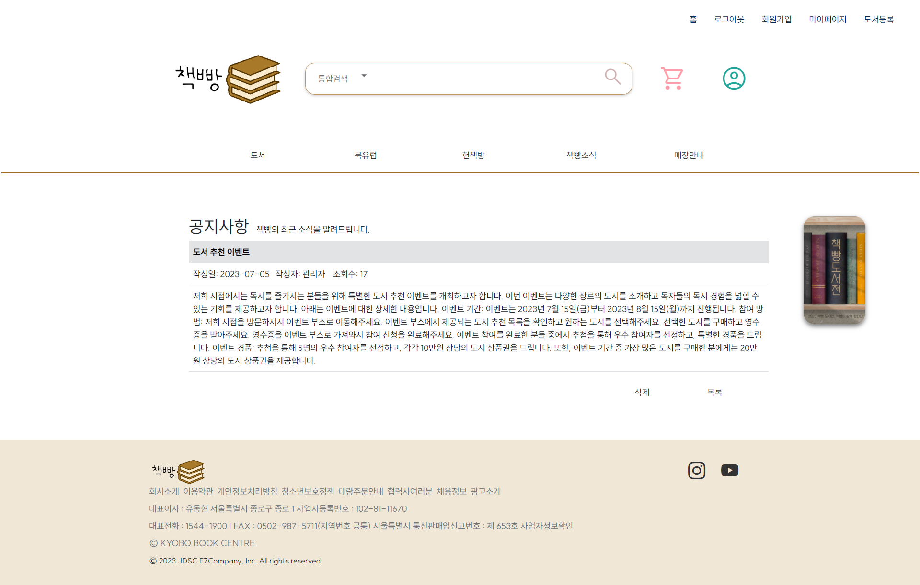
기능 구현
공지사항 상세 화면

Slide 28
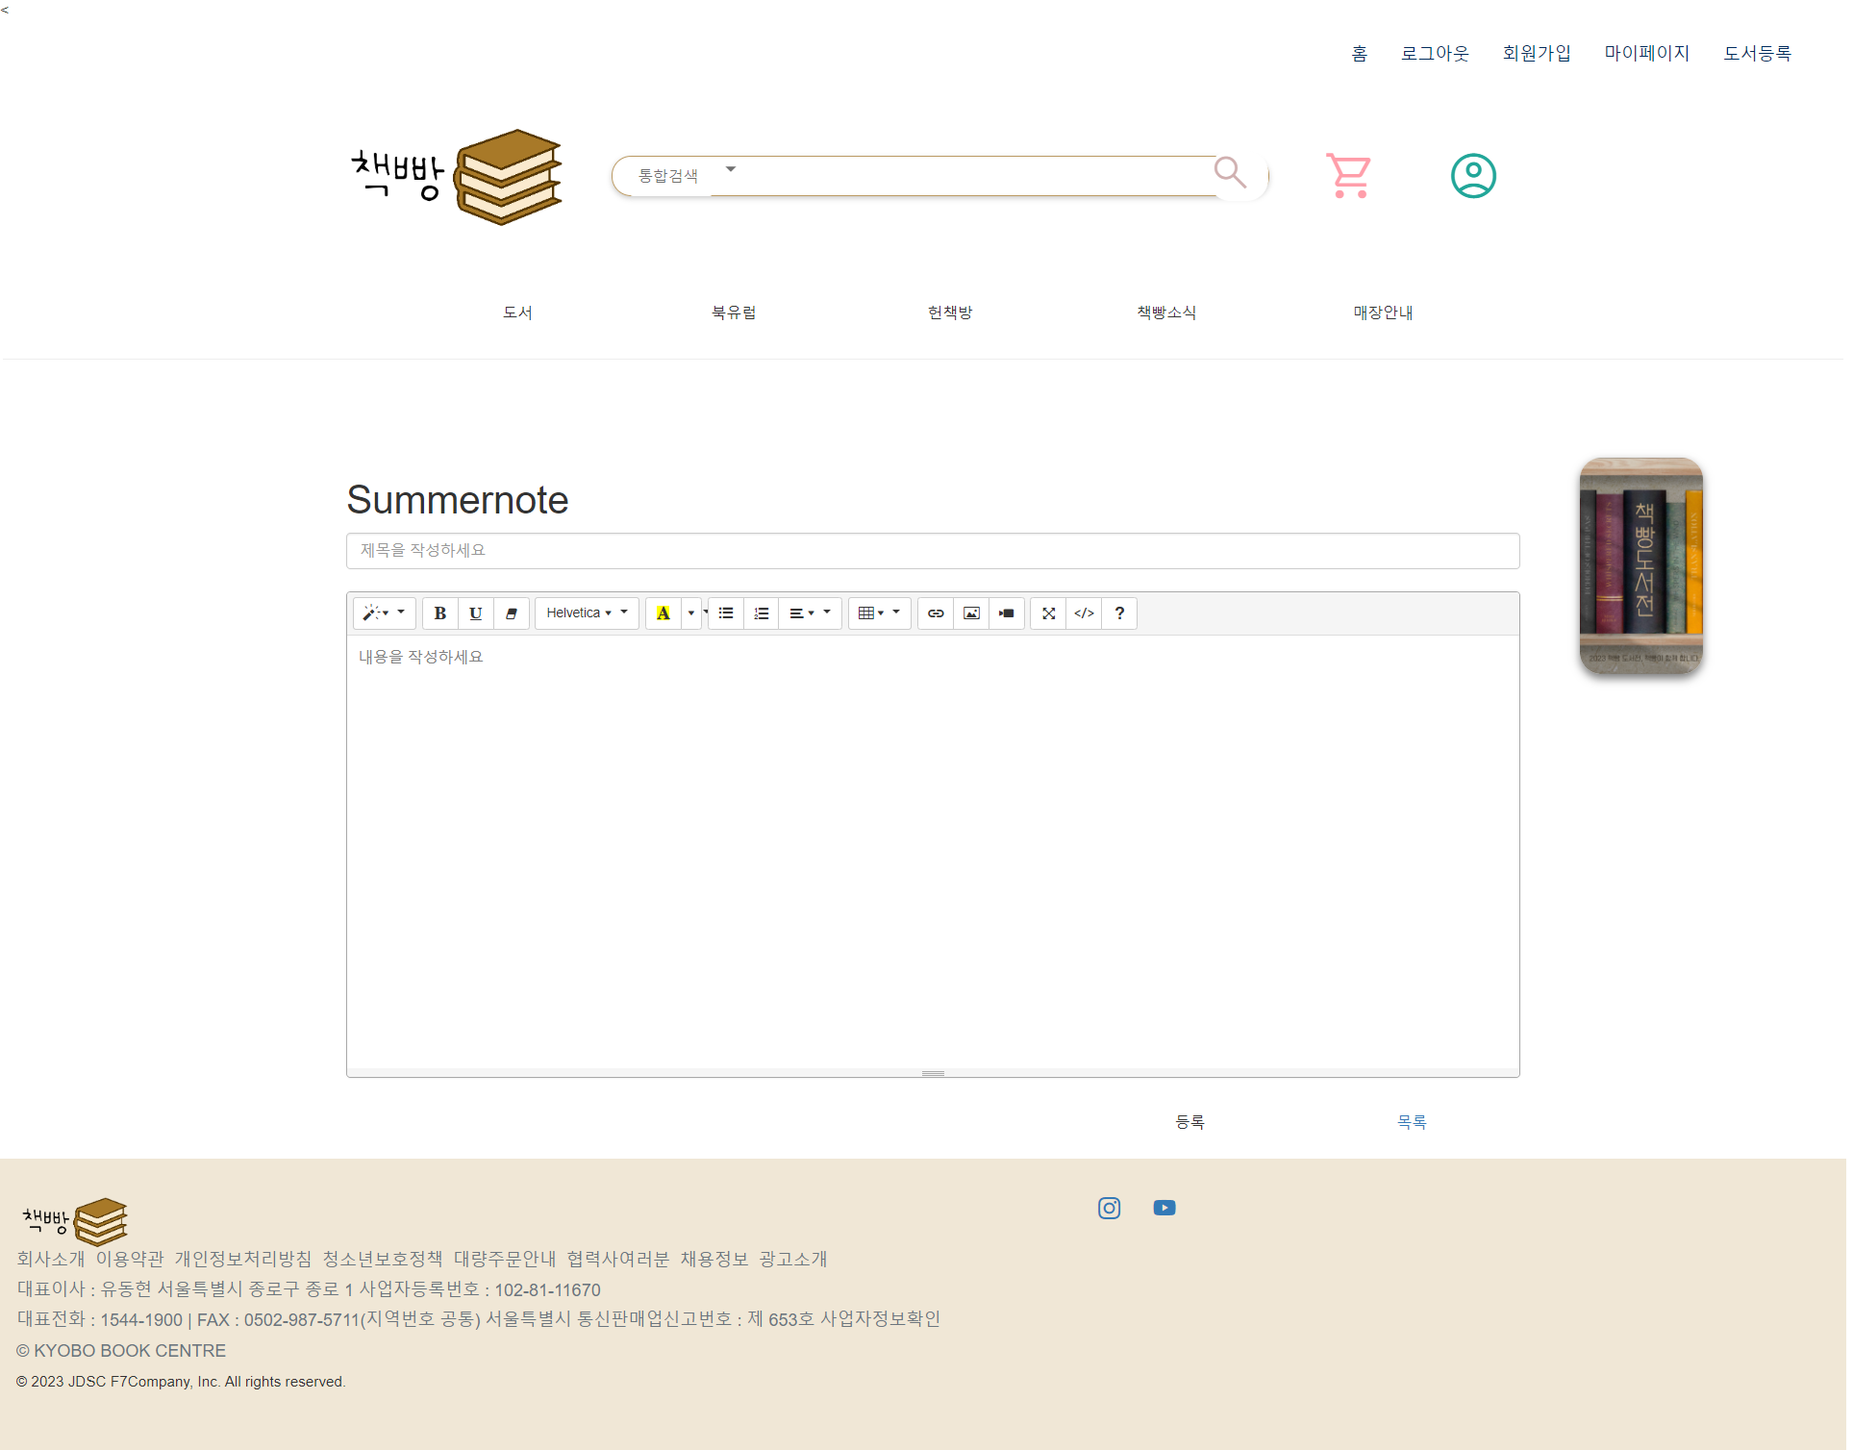
기능 구현
공지사항 등록 화면

Slide 29
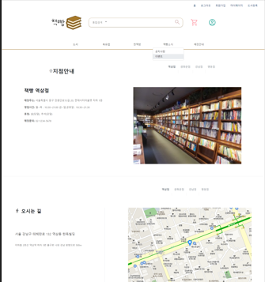
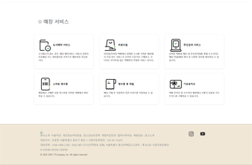
기능 구현
지점 안내 화면

Slide 30
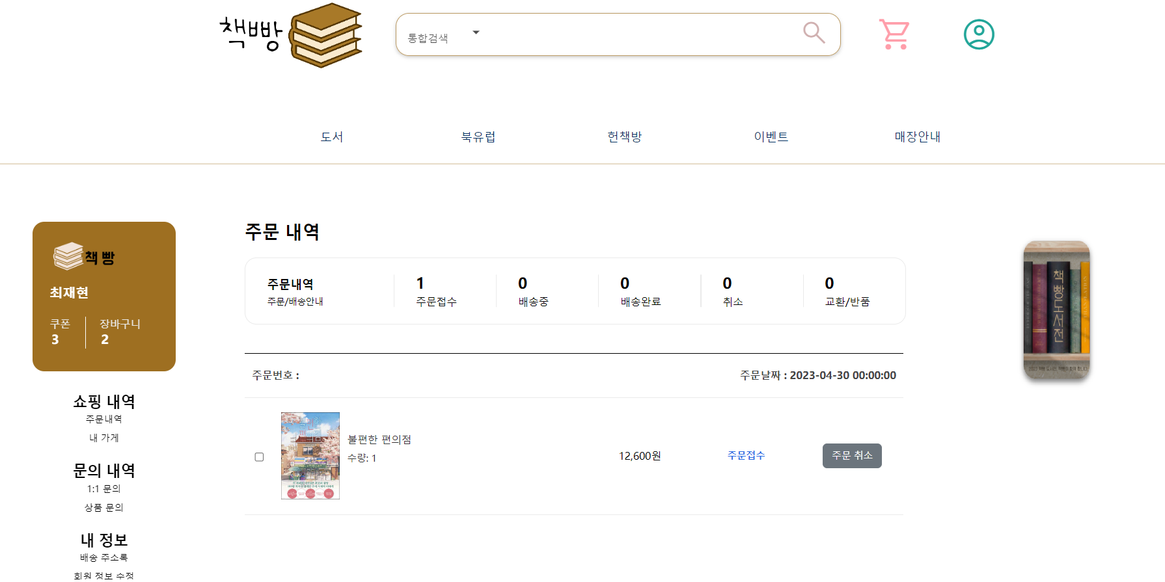
기능 구현
마이페이지 주문 내역

Slide 31
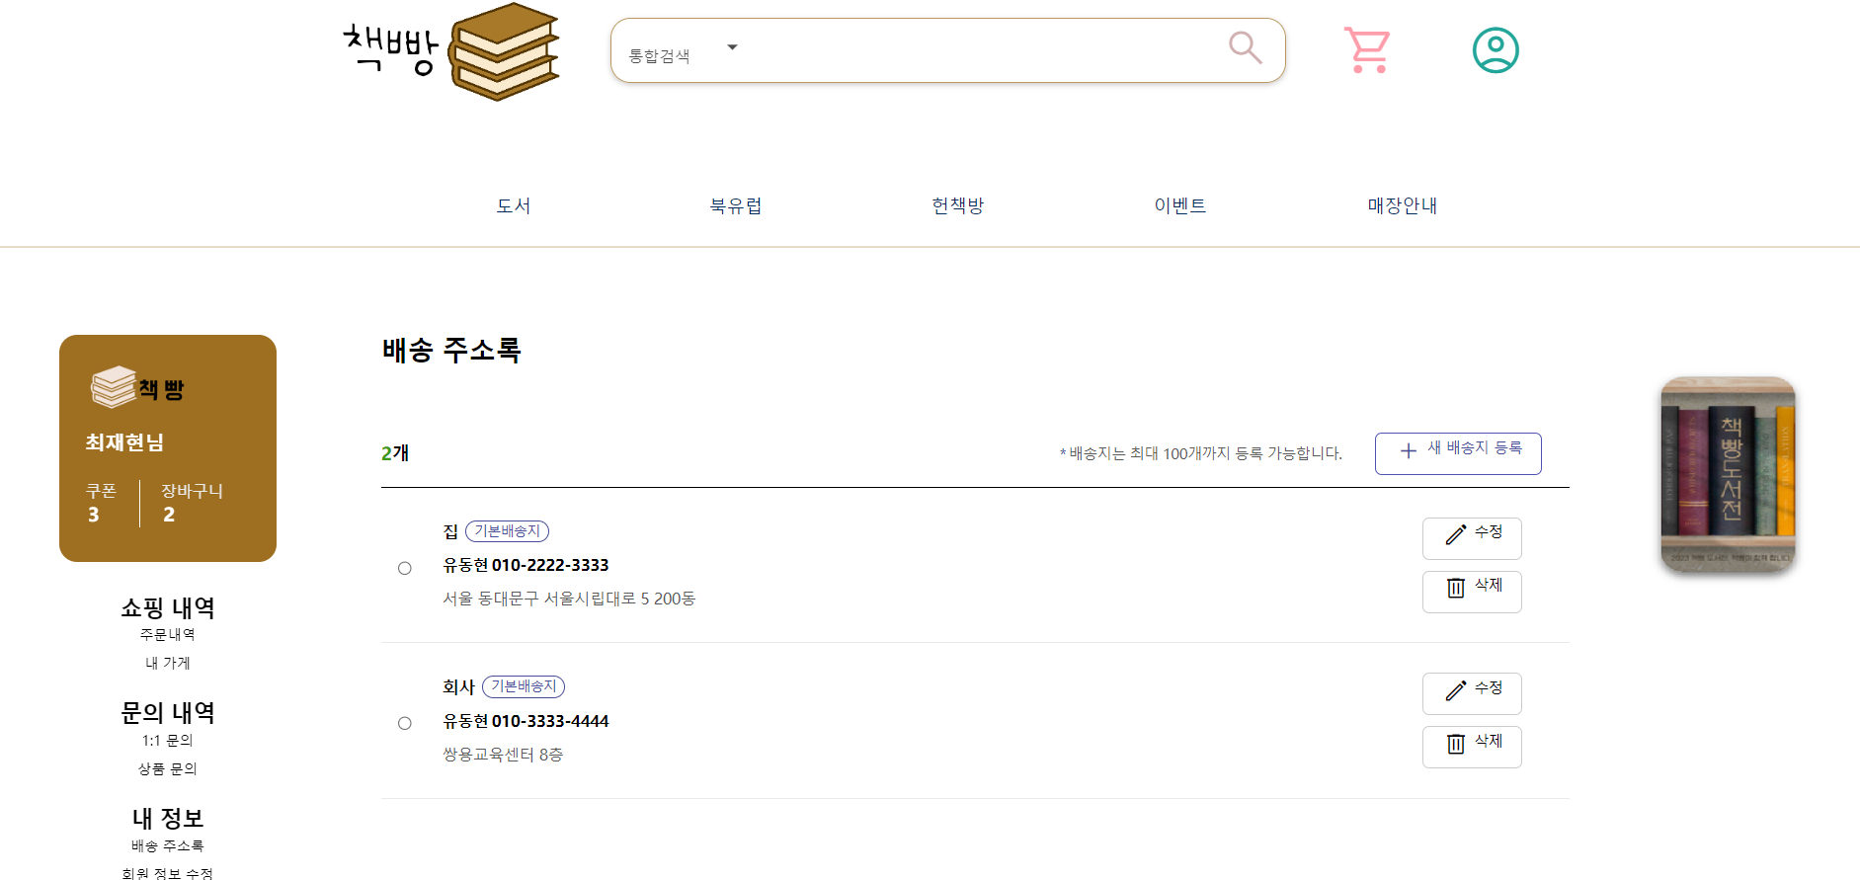
기능 구현
마이페이지 주소록

Slide 32
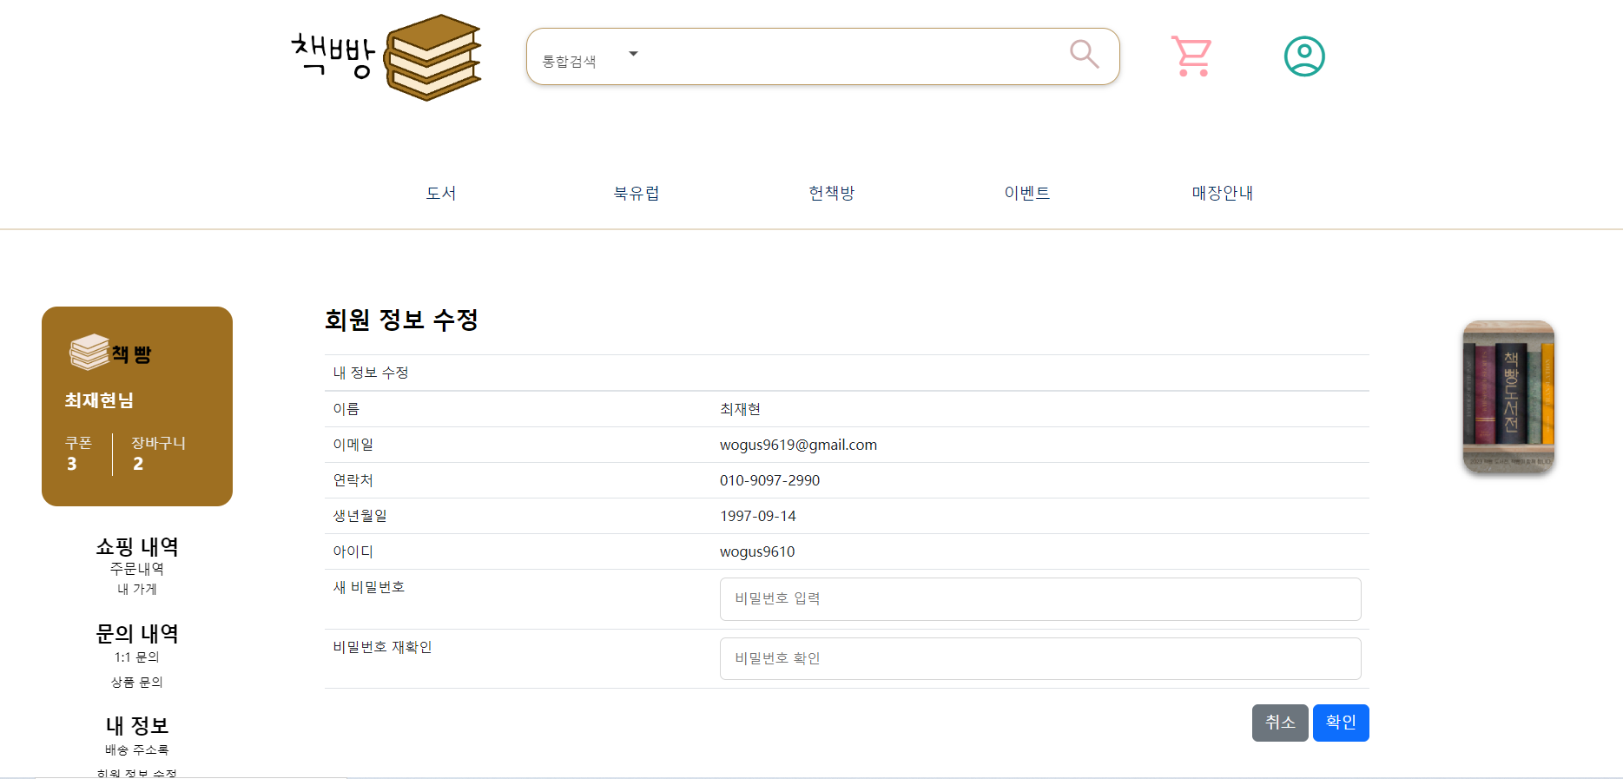
기능 구현
마이페이지 내 정보 수정

Slide 33
시연

Slide 34
Thank You
2조
모두 수고하셨습니다 !!♥

